Slide 1





ENCONTRO DO PIBID E RESIDÊNCIA PEDAGÓGICA
(RE)SIGNIFICANDO A FORMAÇÃO DE PROFESSORES DE SERGIPE A PARTIR DAS EXPERIÊNCIAS DO PIBID
Discentes: Milena S. Costa, Juliana M. de Sousa, Larissa C. Sá, Vivian Lima, Thiago de Melo C. Santos, Mylena de Andrade Mota, Mariana Virginia S. Reis, Matheus F. de Jesus, Josilene da S. Melo,
Gabrielle do Nascimento Costa
Supervisor: Édipo Santana Bispo Andrade
Coordenadora: Ana Karina Nascimento

Slide 2
Metodologia dos projetos da área de Inglês
O trabalho foi realizado no Colégio Estadual Jackson de Figueiredo do período de novembro de 2018 a janeiro de 2020;
Todos os projetos desenvolvidos ao longo da trajetória no Pibid foram embasados a partir da pedagogia de projetos (JORDÃO, 2014), da teoria sociointeracionista de Vygotsky ([1930] 2003), visando a uma pedagogia voltada para a autonomia e construção da cidadania (FREIRE, 1996);
Todas as atividades englobaram em sua execução o conteúdo programático curricular da disciplina de Língua Inglesa na escola e foram trabalhadas interdisciplinarmente.

Slide 3
-Questionários aplicados a todas as turmas de inglês do professor supervisor (em janeiro de 2019)
. Objetivo dos questionários;
. Resultados: pedidos que foram mais recorrentes.
-Observações em sala de aula
.Interação dos alunos nas discussões realizadas em sala de aula;
-Vivências na escola
.Partilha de experiências entre os Pibidianos na escola;
.Diálogo com os alunos nos corredores e sala dos professores.
-Discussões dos textos teóricos nas reuniões com a coordenadora
.Como os textos nos ajudaram a refletir sobre qual é o papel do professor.

Slide 4
Projeto sala de línguas
-Ambientação e tematização da sala de aula
-Compra dos materiais por meio da verba do Pibid
-Confecção de materiais decorativos para a sala de línguas
-O Uso dos materiais para a realização de outros projetos
4

Slide 5
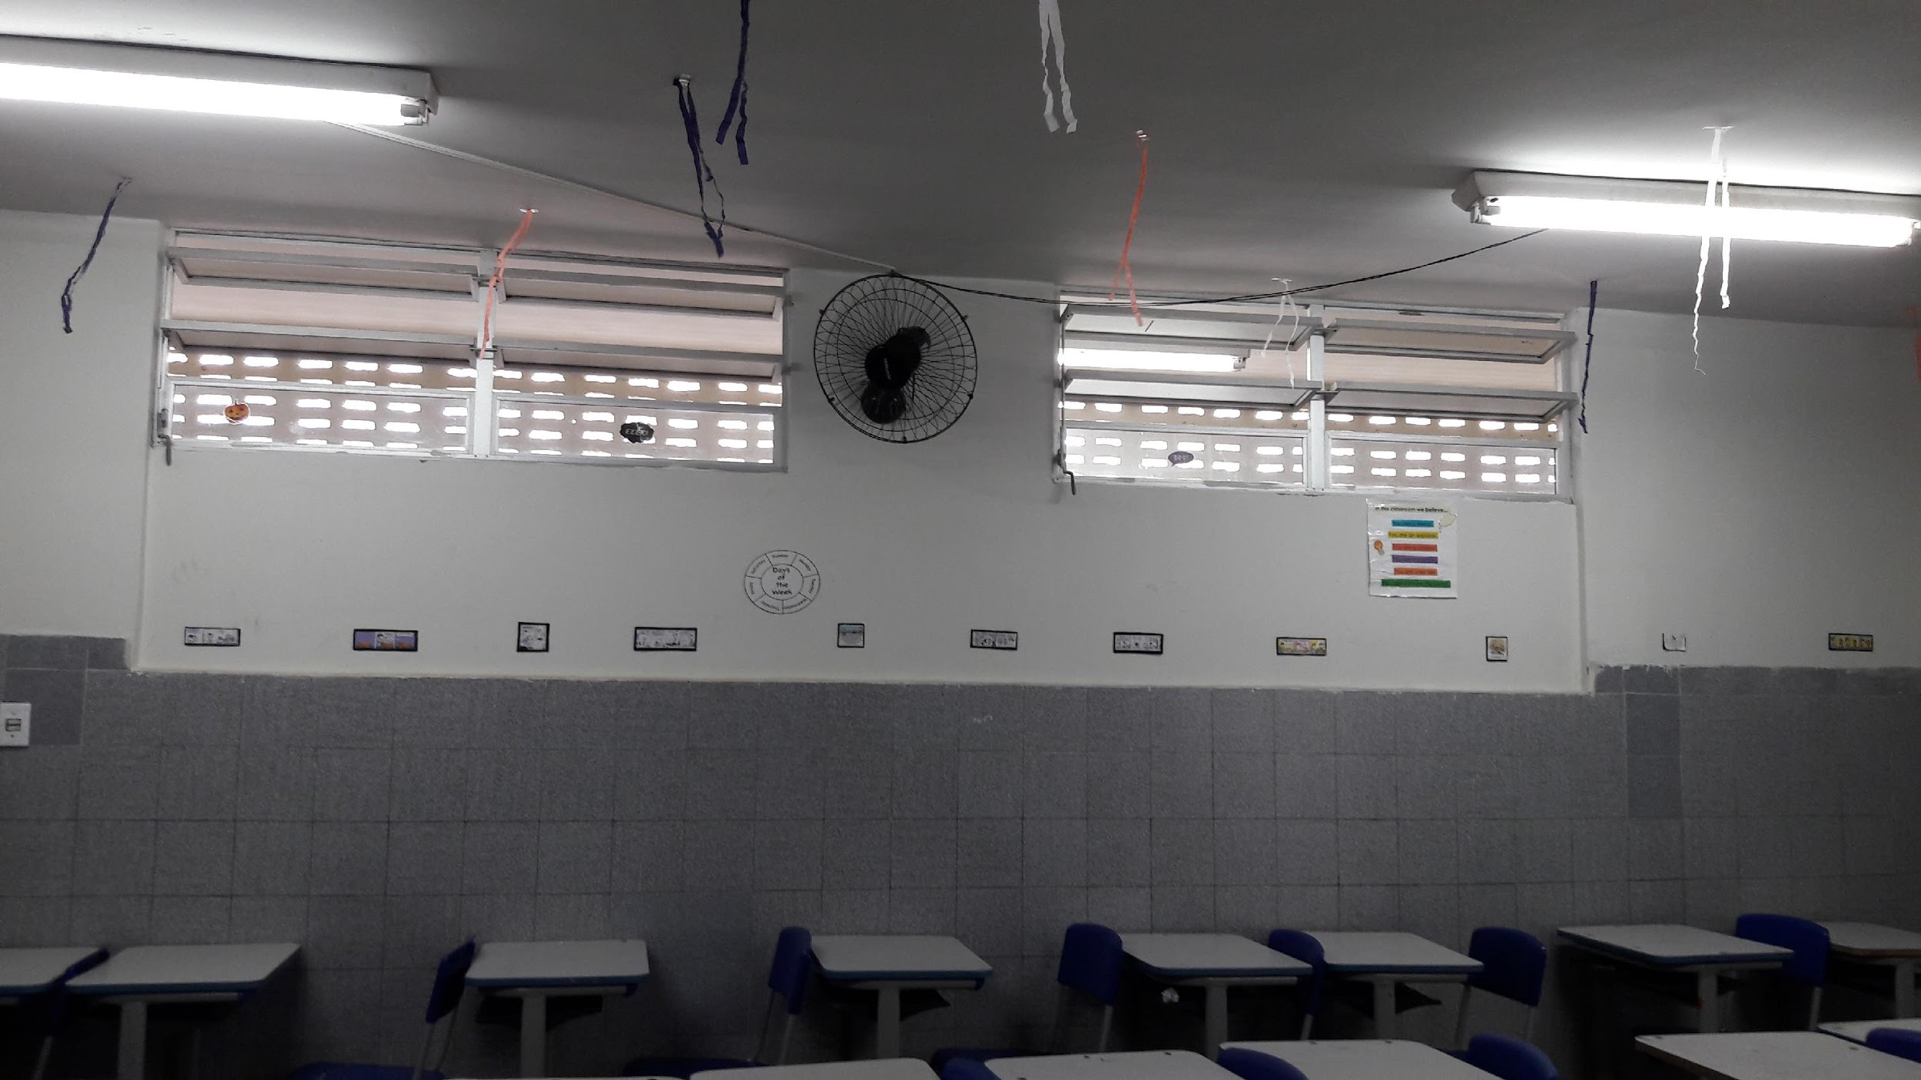
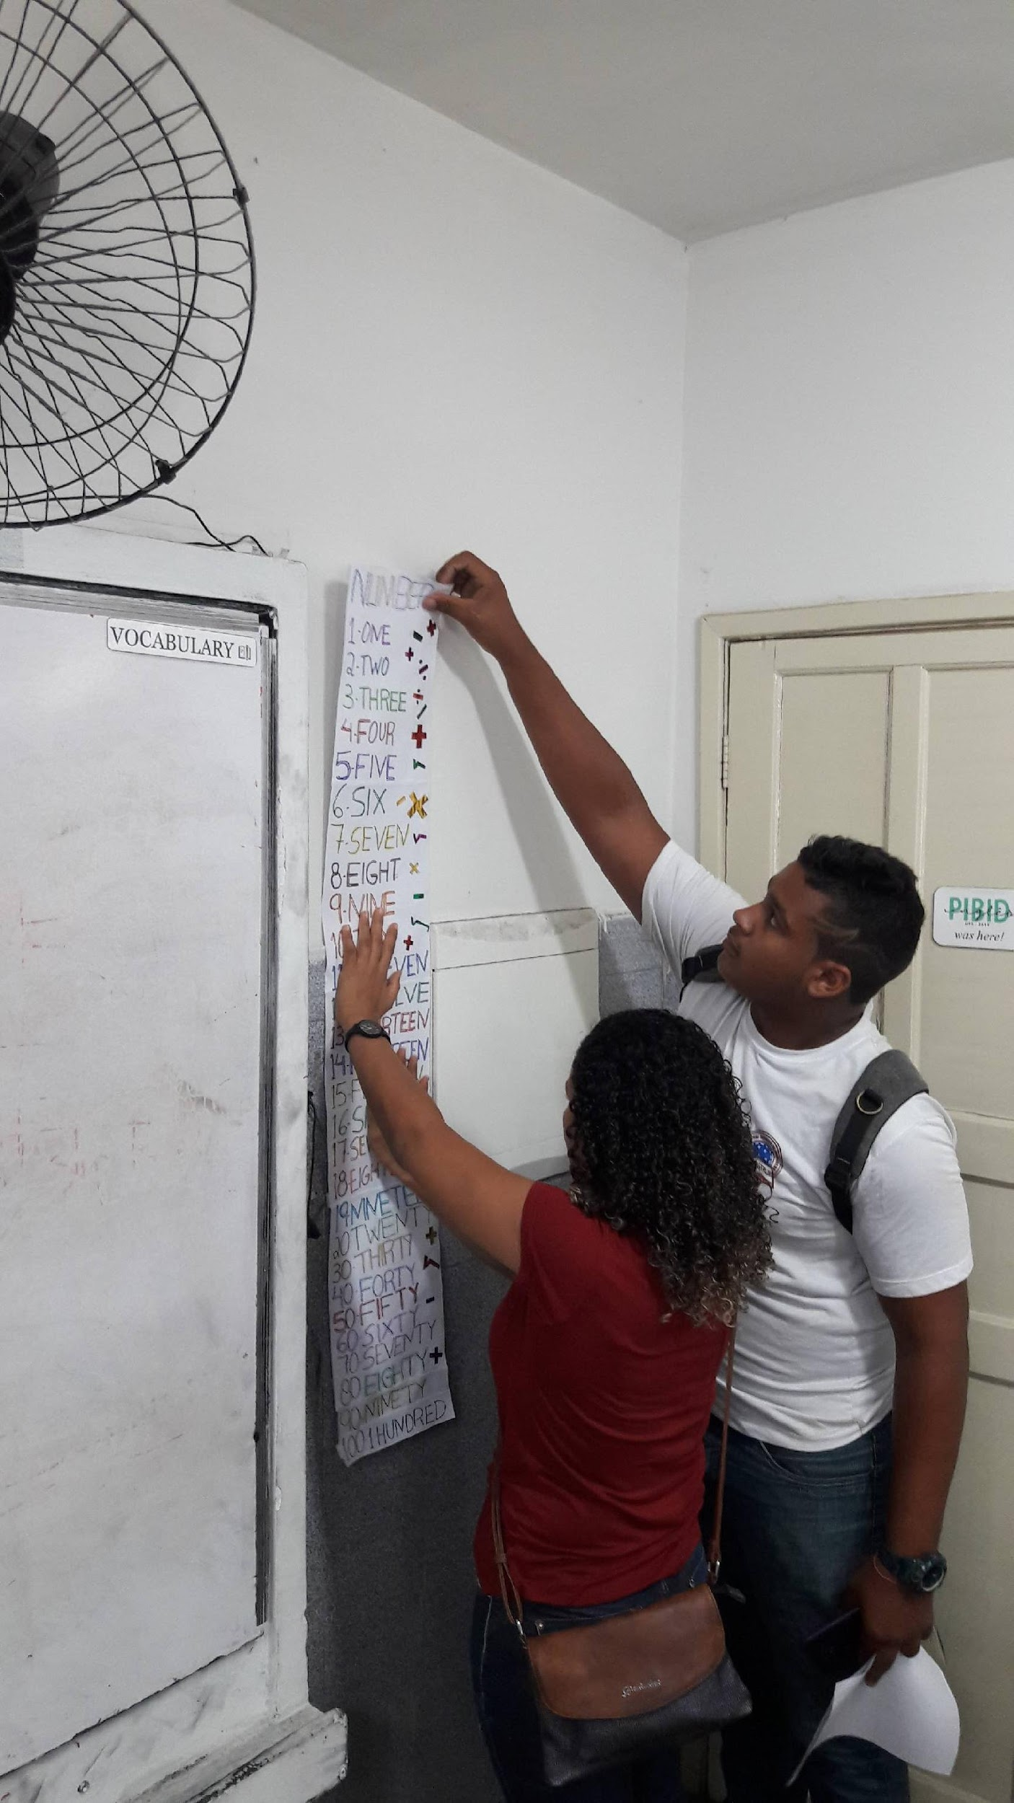
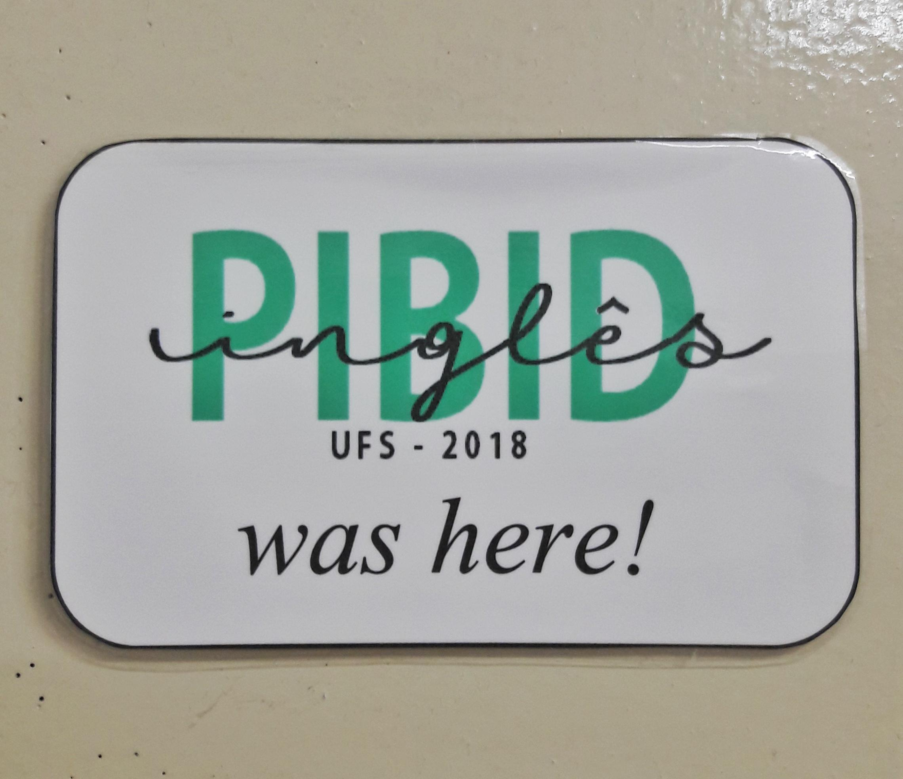
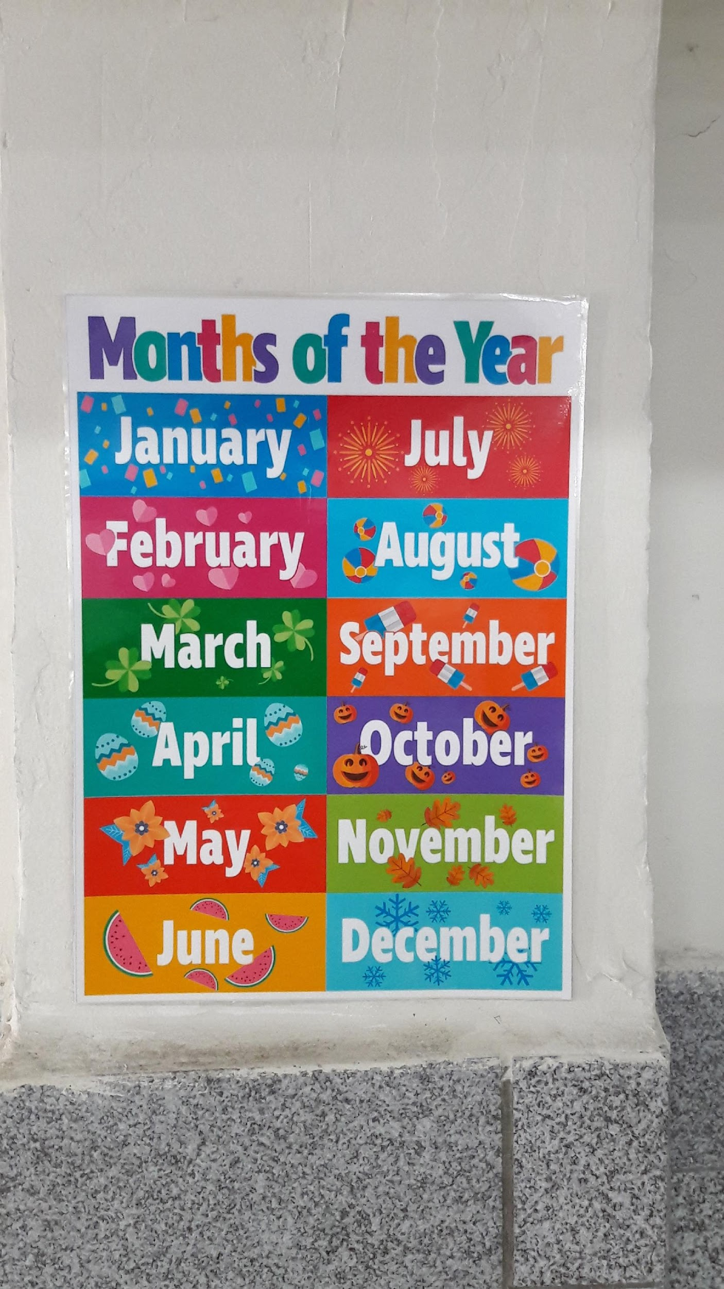
5

Slide 6
Projeto (Gincana) Ready, Set, English!
Elaborado entre os dias 02/05/2019 a 13/06/2019
-Turmas envolvidas: 8º e 9º ano do Ensino Fundamental;
1ª série do Ensino Médio.
-Trabalho em conjunto das turmas do Ensino Fundamental com o Ensino Médio
-Orientação dos Pibidianos junto às três equipes
Contato maior com os alunos por meio das orientações que foram realizadas juntamente com cada turma.
6

Slide 7
Elaboração da gincana
-Temas escolhidos para cada turma a partir do livro didático:
1)Body and Mind
2)Pop culture
3)Weather & Nature
-Tarefas elaboradas pelos Pibidianos:
1)Elaboração do nome, lema e mascote da equipe
2)Concurso de memes
3)Show de talentos
4)Quiz
5)Caça palavras (não realizado)
7

Slide 8
Realização da gincana
Ocorreu no dia 20/07/2019
-Foram formadas 3 equipes: New Face (8º A e 1º C)
The Vipers (9º A e 1º B)
Resurface (9º B e 1º A)
-Participação e engajamento das equipes durante as tarefas
-Equipe vencedora: New Face
-A Comissão julgadora foi composta pelas professoras:
Profª Drª Ana Karina Nascimento
Profª Tânia Soares
Profª Karol Garcez
8

Slide 9
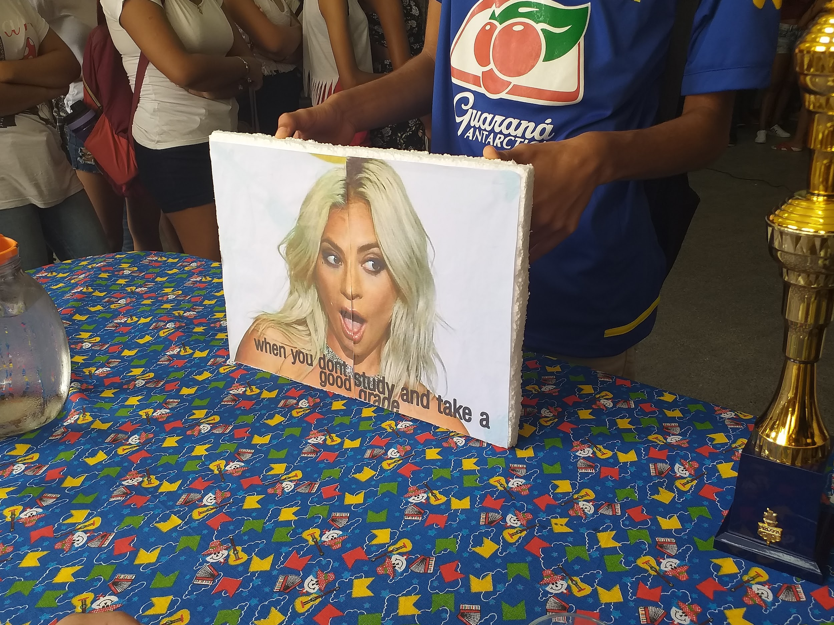
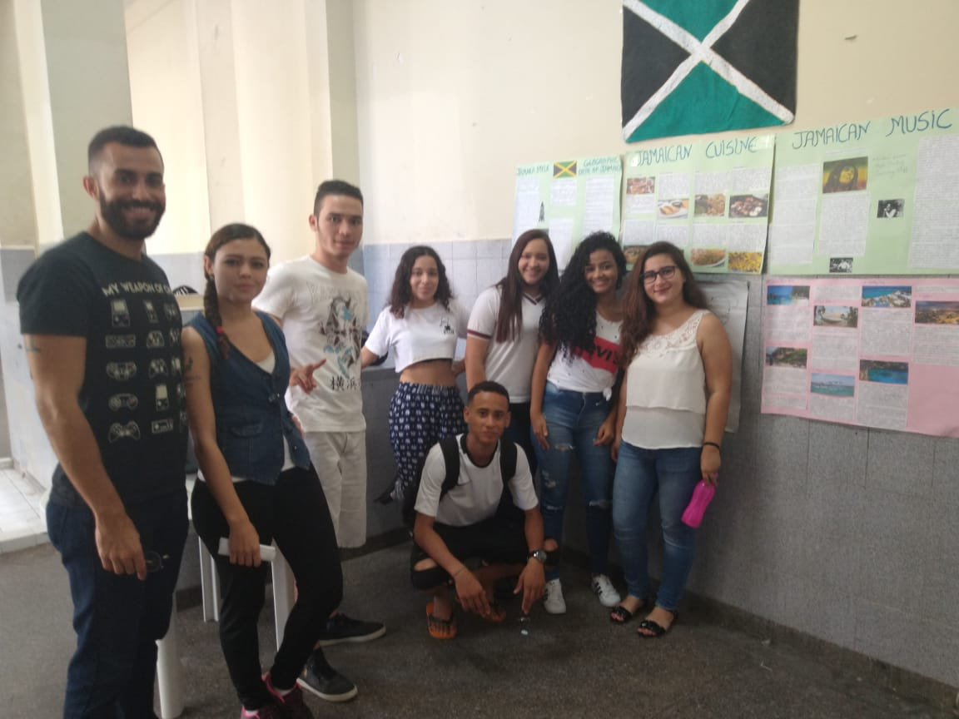
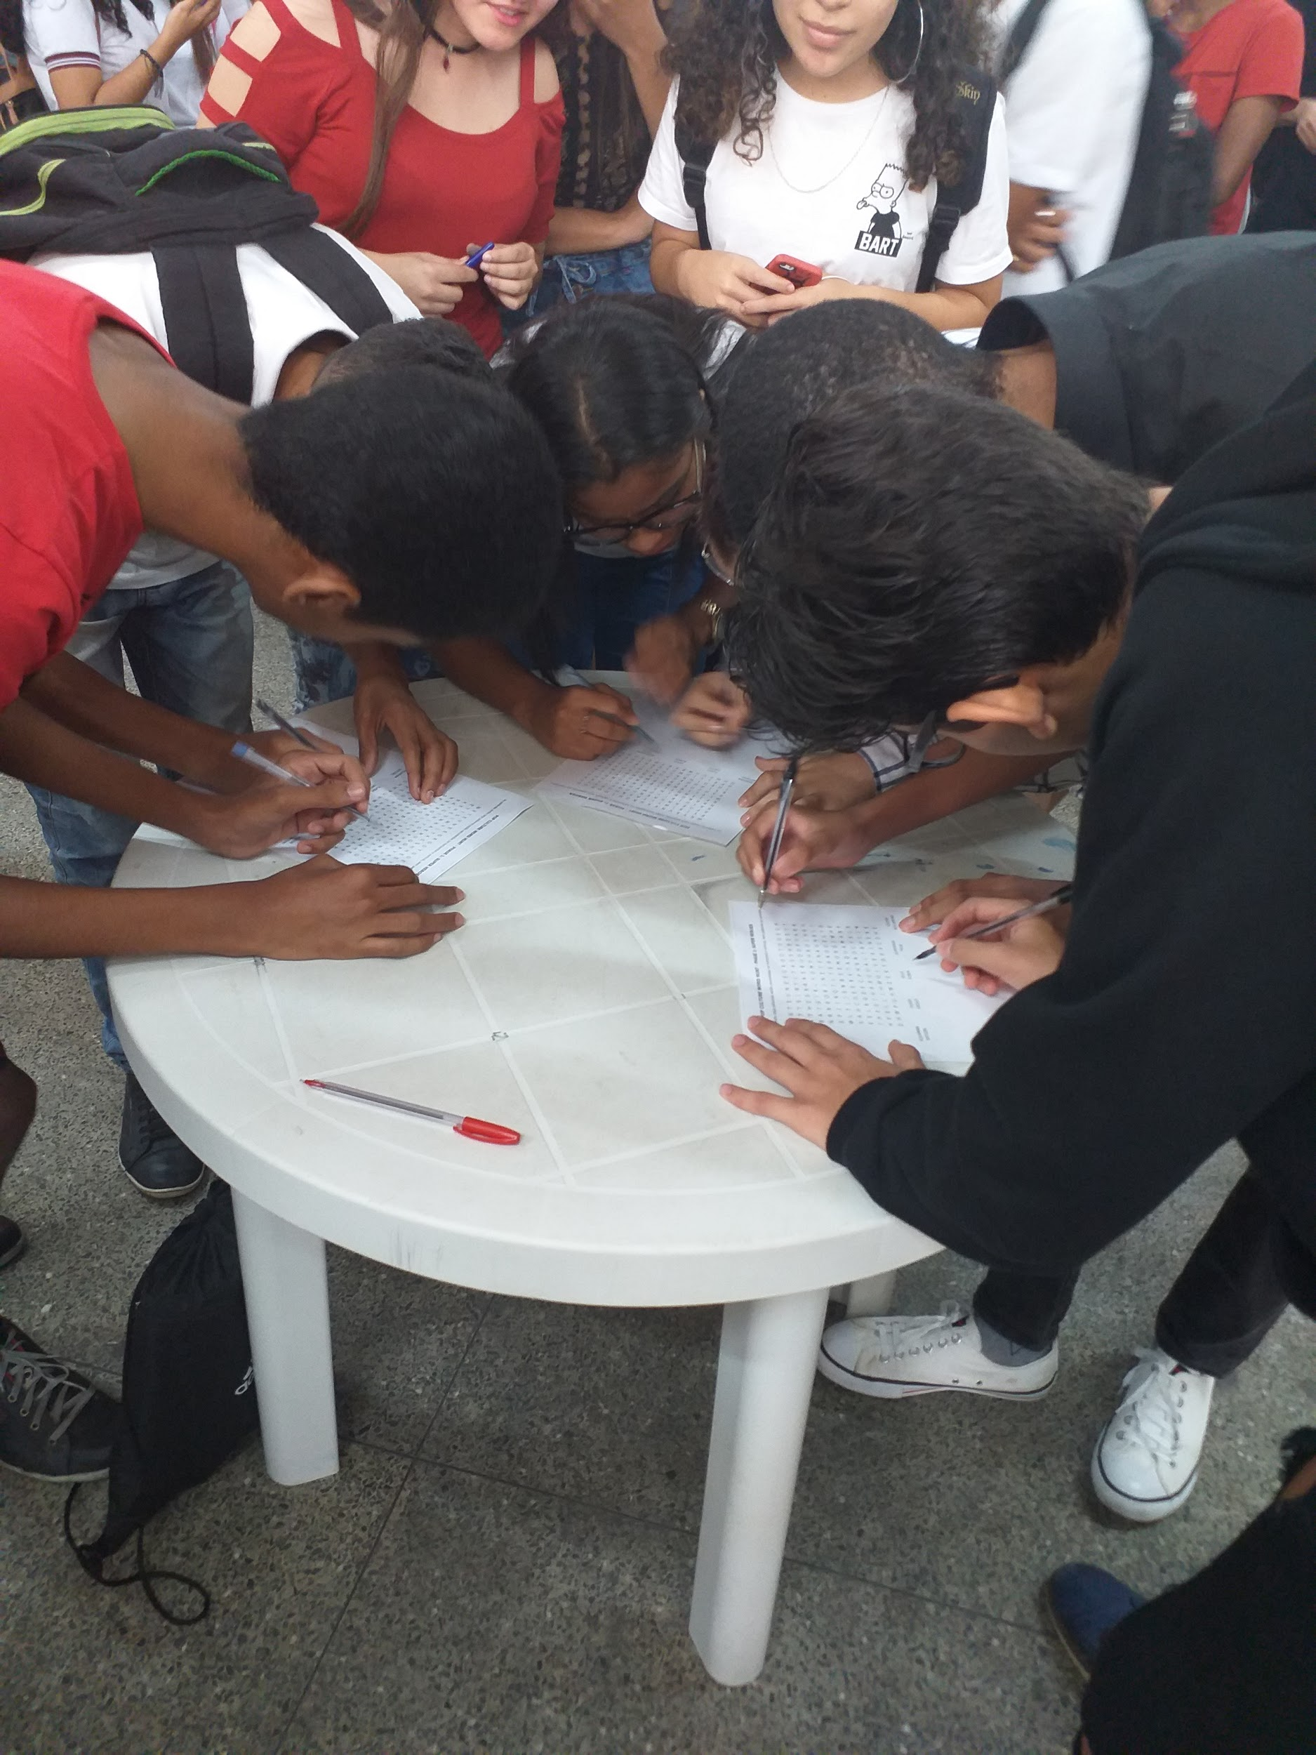
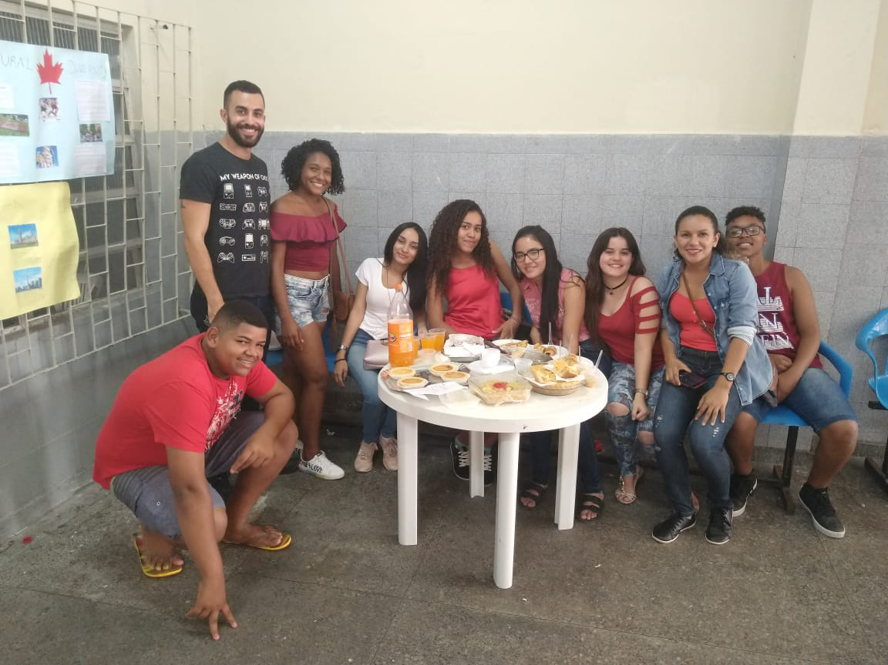
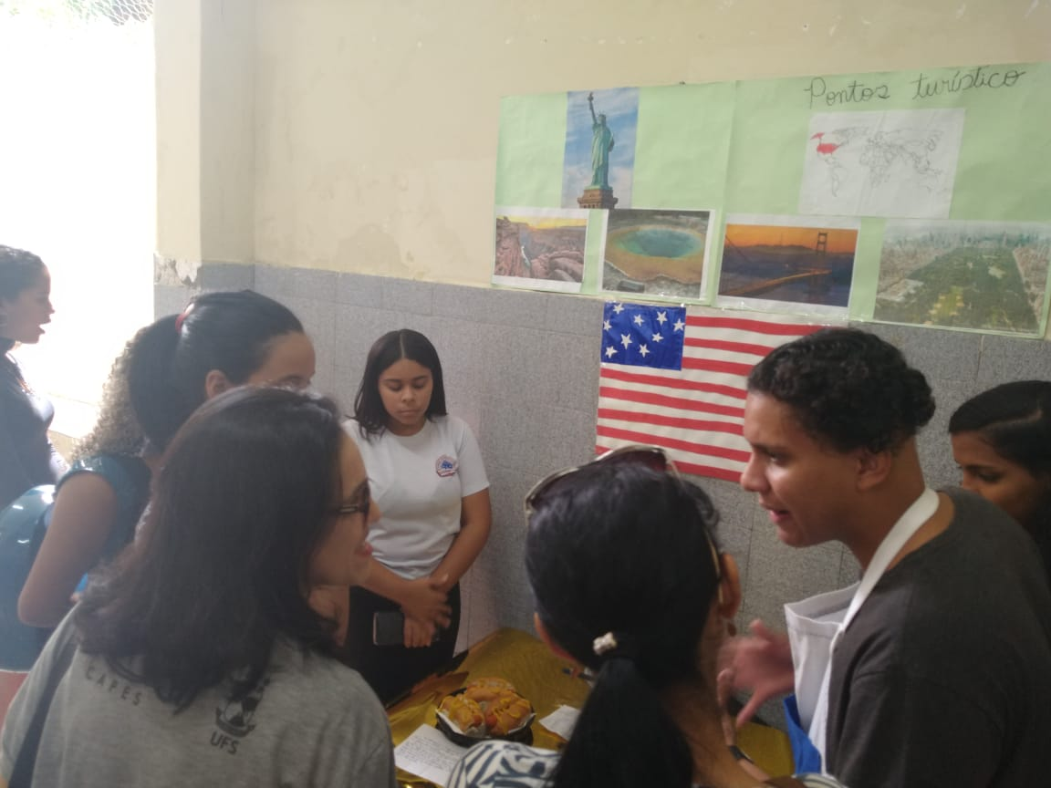

Slide 10
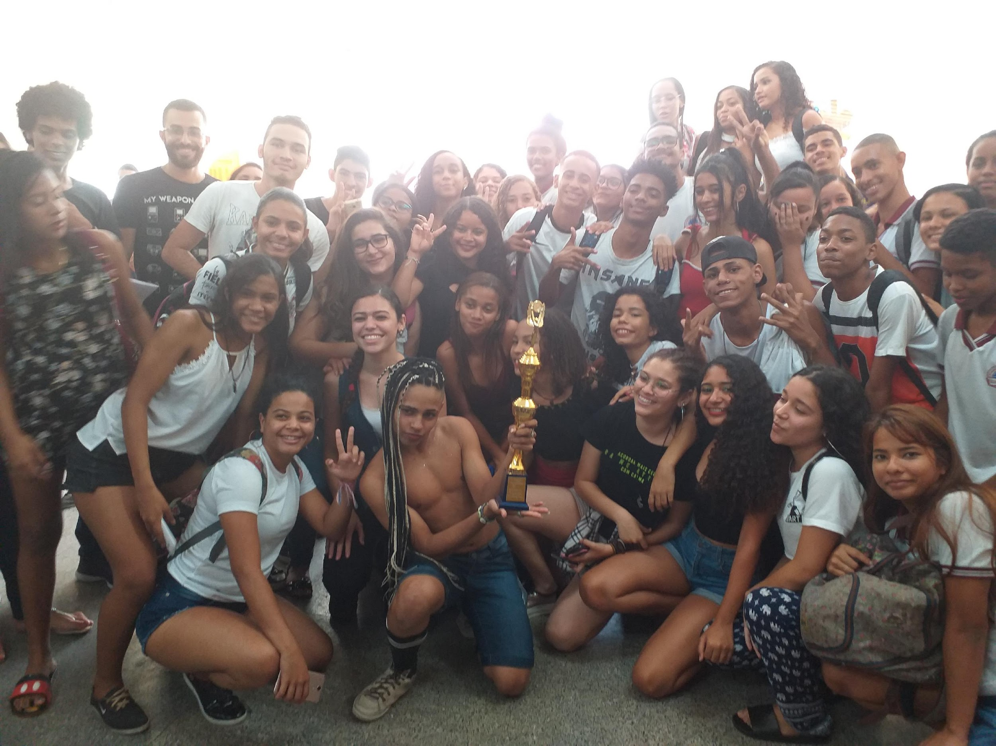
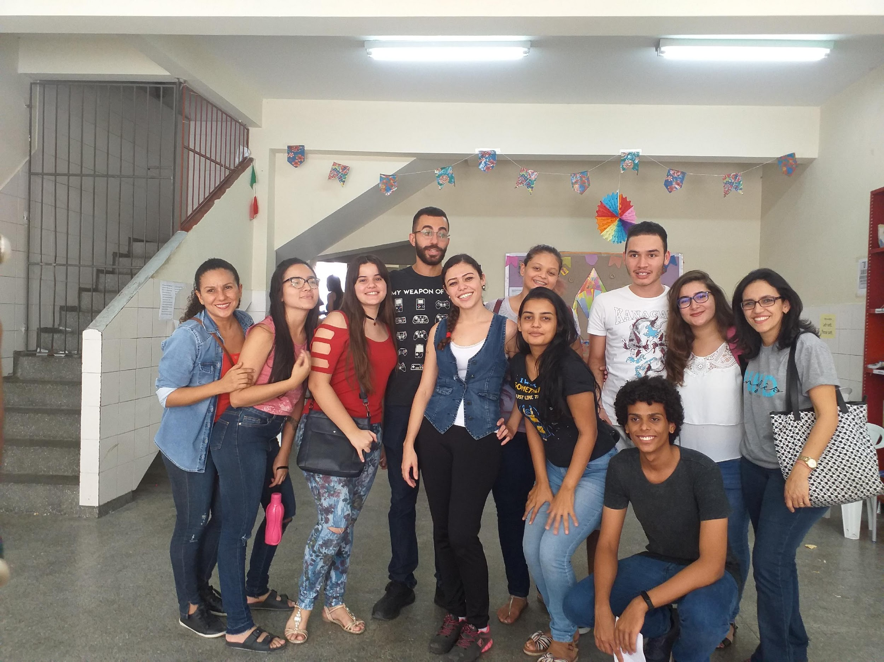
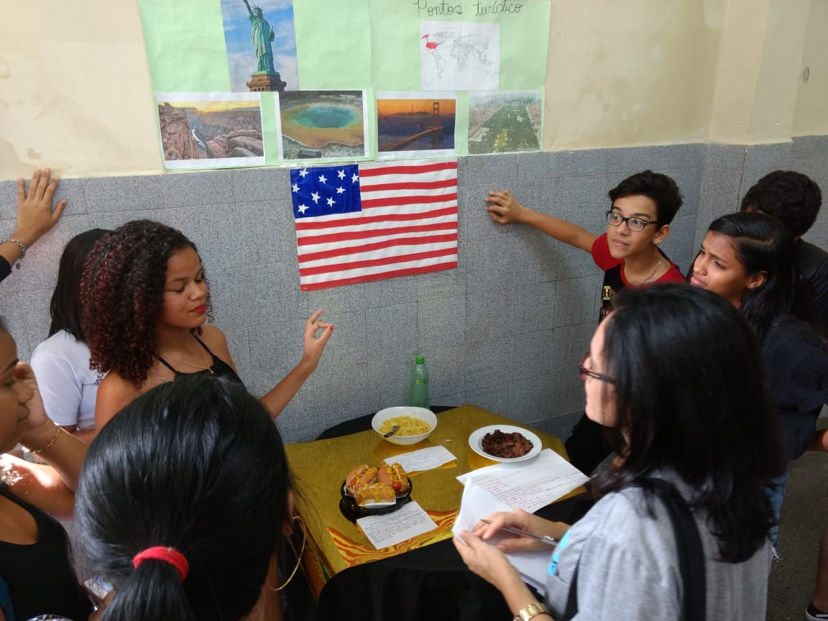
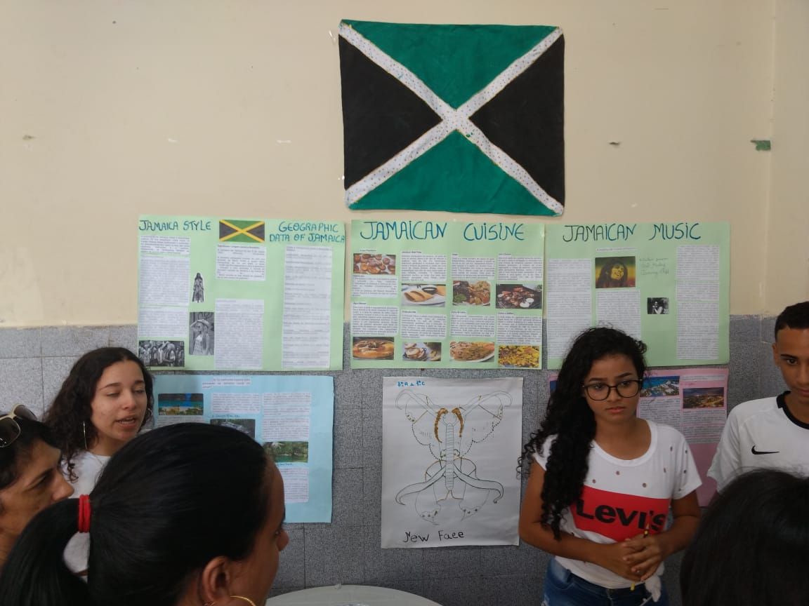
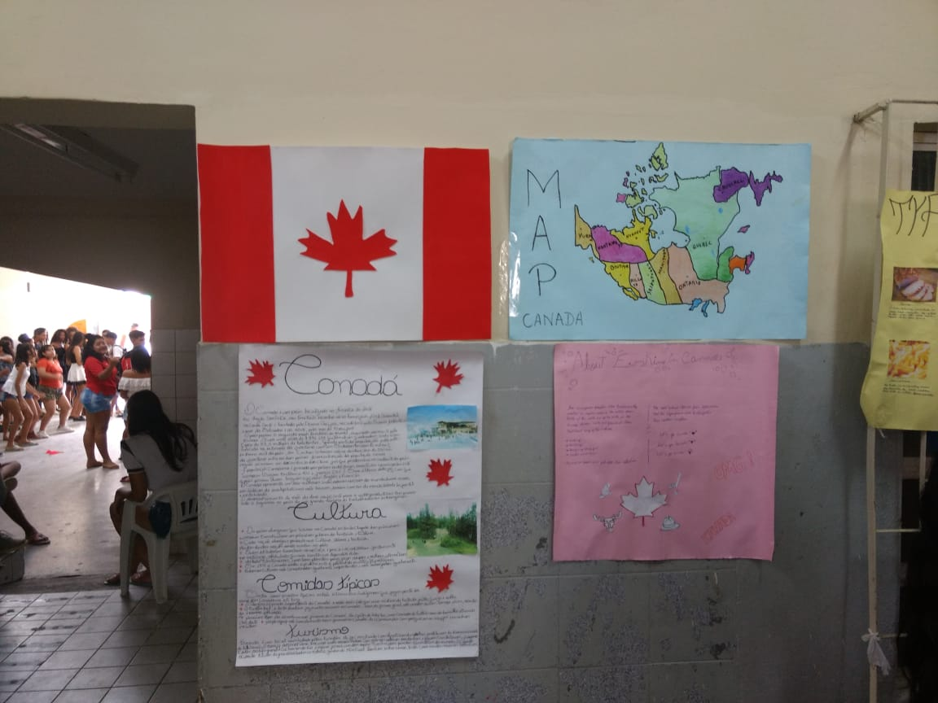
10

Slide 11
Projeto Halloween Fair
Elaborado entre os dias 10/09/2019 a 30/09/2019
-Foram envolvidas 17 turmas no total, sendo 11 do Ensino Médio e 6 do Ensino Fundamental.
-Trabalho em conjunto com o nosso supervisor do Pibid e a outra professora de inglês do colégio.
-Atividades lúdico-pedagógicas para o Ensino Fundamental e a Feira Cultural para o Ensino Médio.
-Realizado no dia 07/11/2019
11

Slide 12
Elaboração do projeto
-Os temas foram escolhidos a partir das unidades trabalhadas ao longo do ano pelo professor
-Foram escolhidos 3 temas: Cultura, Mídia e Meio-ambiente e os 11 subtemas foram sorteados para as turmas do Ensino Médio
-As 4 atividades lúdico-pedagógicas foram aplicadas para o Ensino Fundamental:
1) Halloween costume contest
2) Trick or treat: a treasure hunt
3) Halloween art gallery
4) Mary Shelley's apprentices
-Todas as turmas receberam o auxílio dos Pibidianos e do supervisor
12

Slide 13
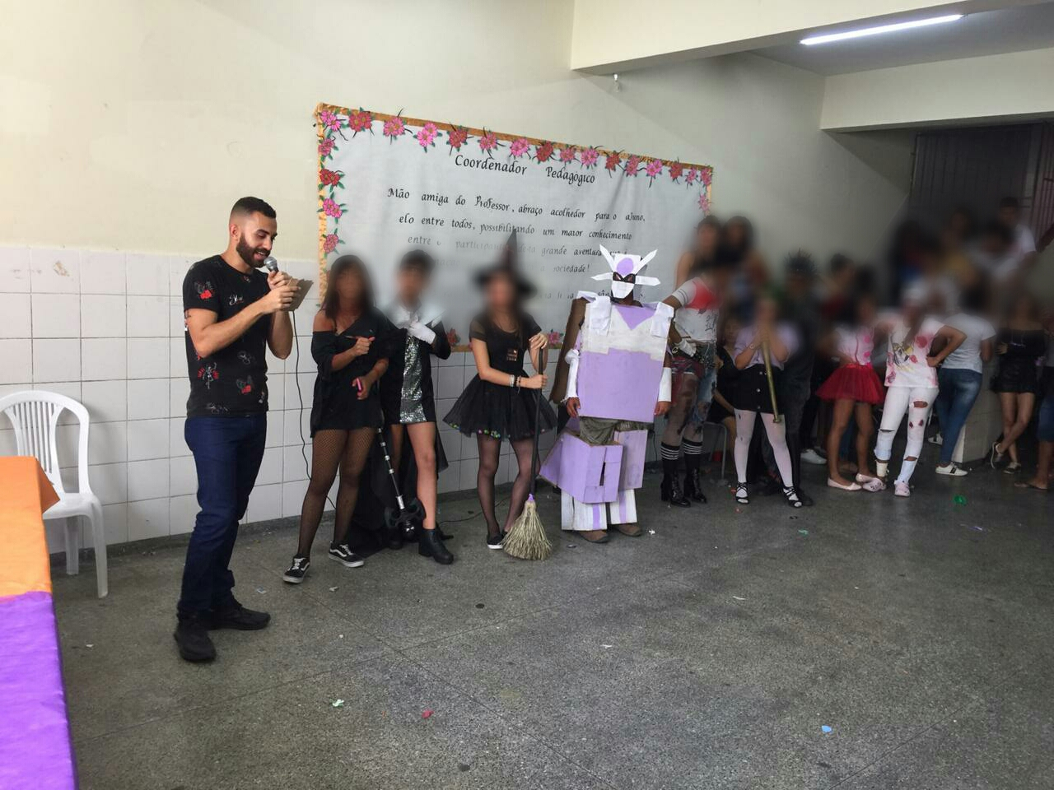
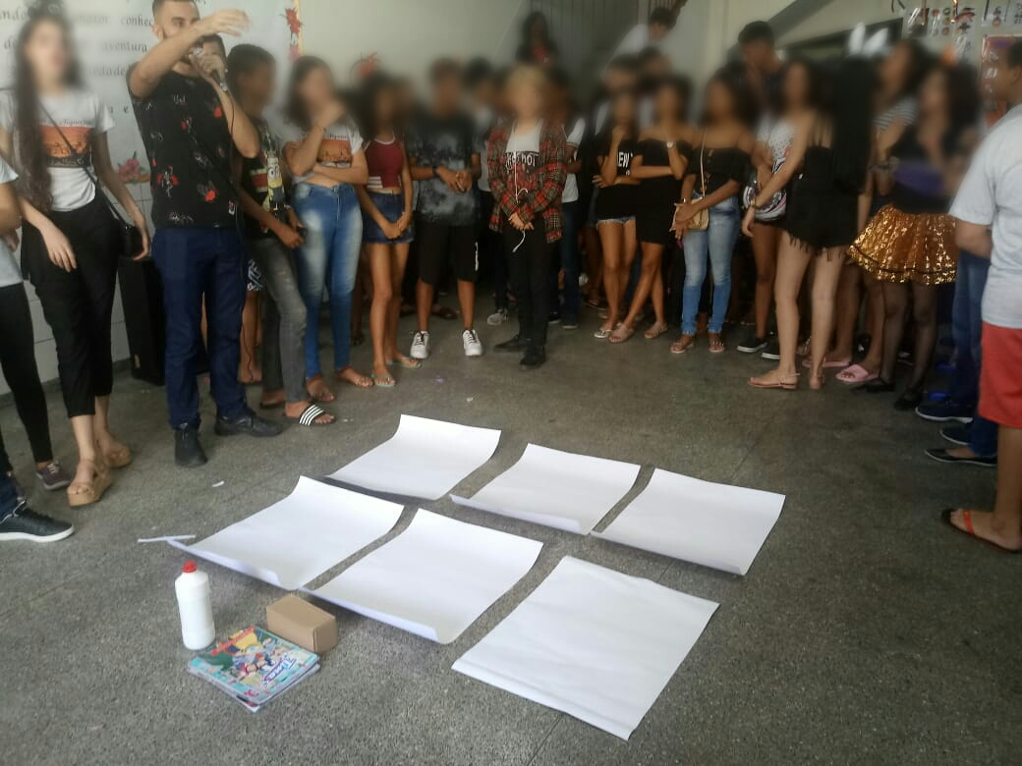
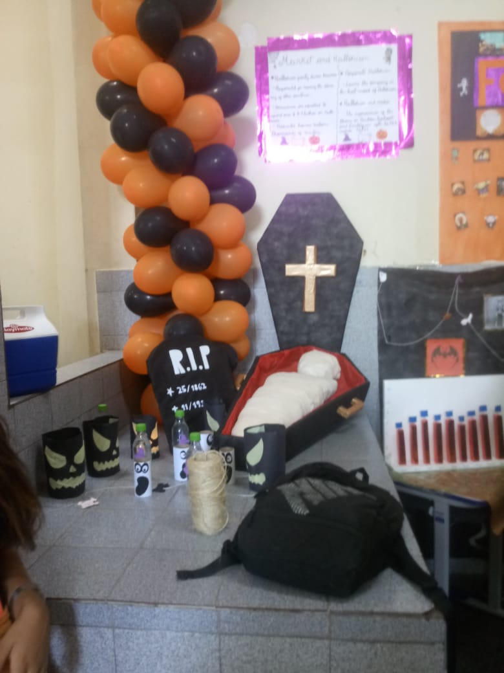
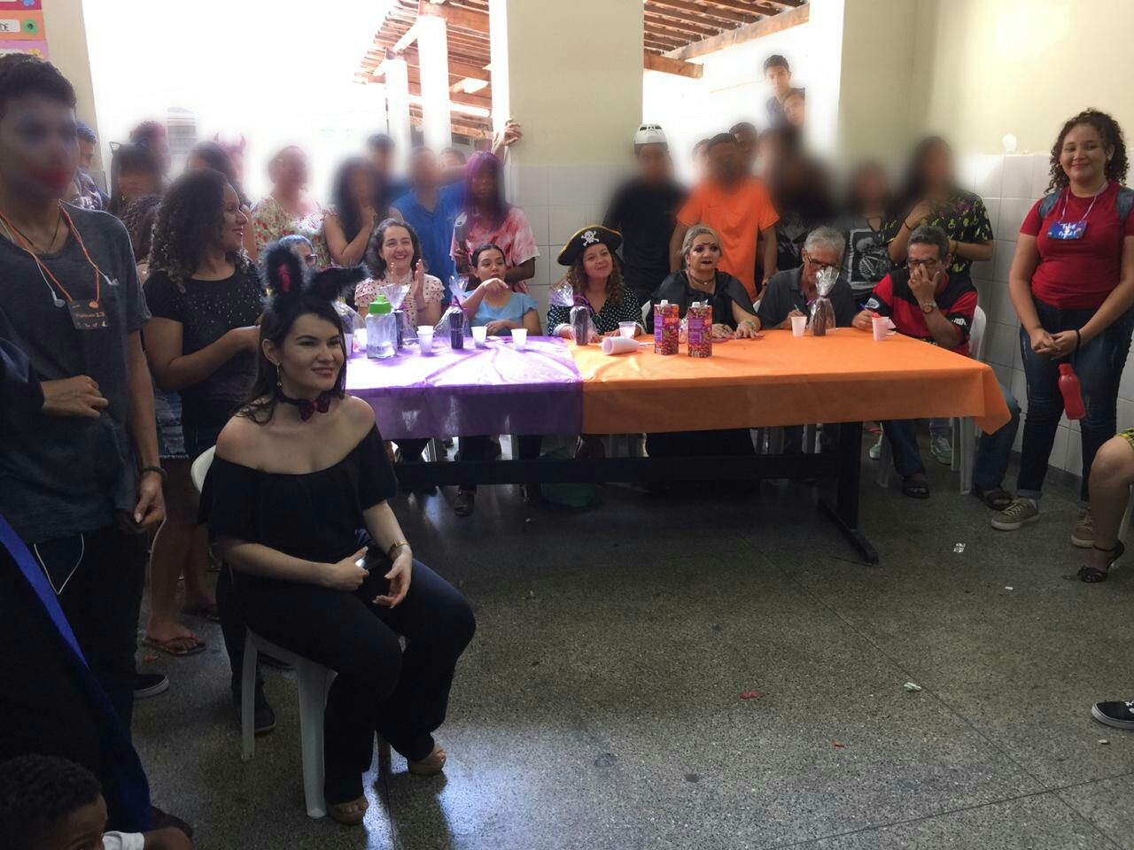
13

Slide 14
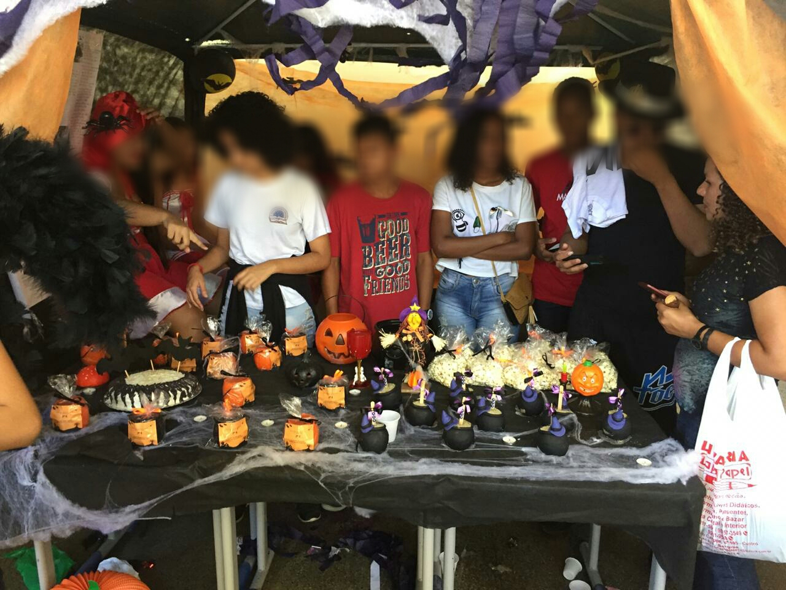
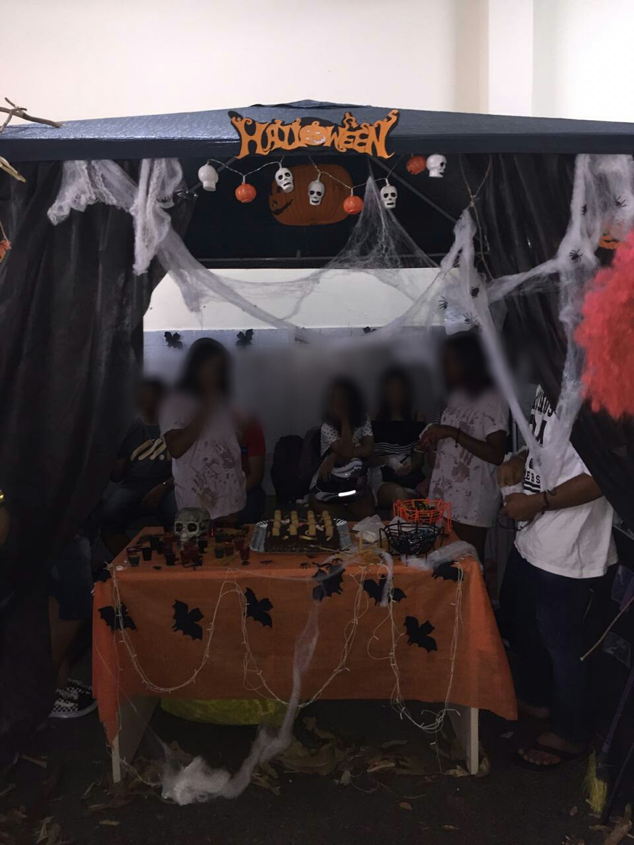
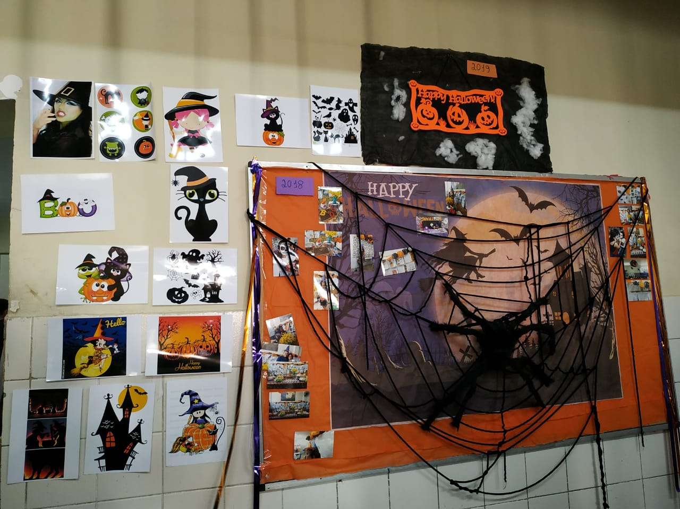

Slide 15
Obrigado!
15

